Slide 1


«Традиции и обычаи русского народа».
Подготовила воспитатель подготовительной логопедической группы:
Кремнева Г.М.

Slide 2
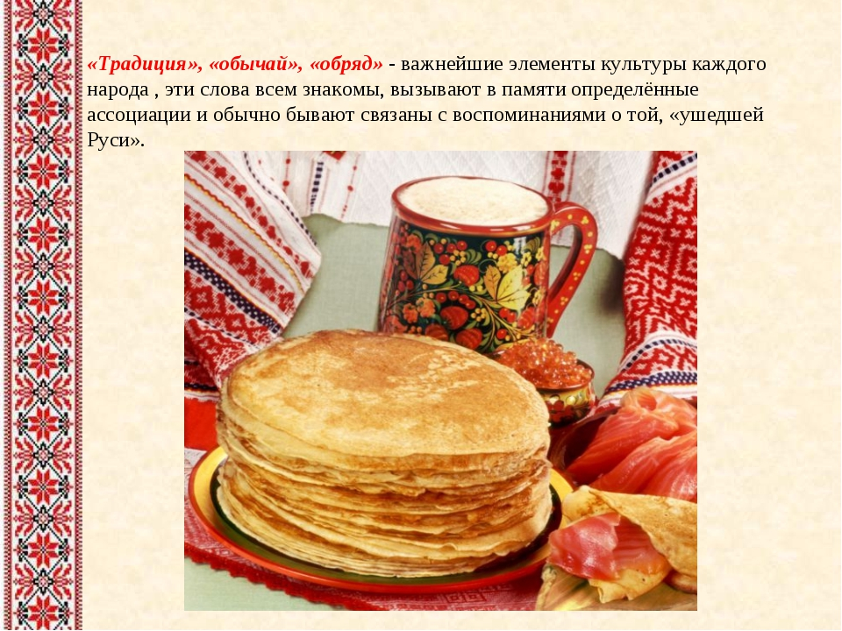

Slide 3


Slide 4
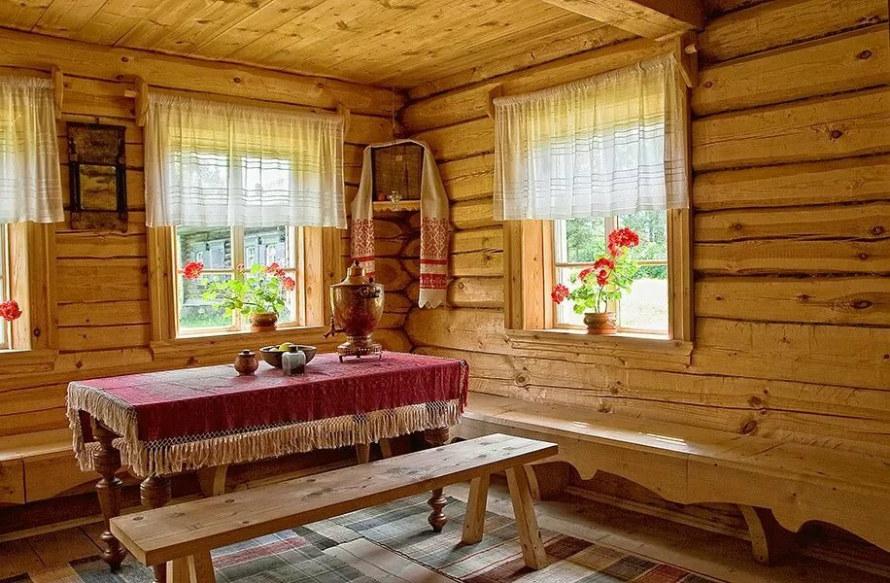

Русская горница

Slide 5
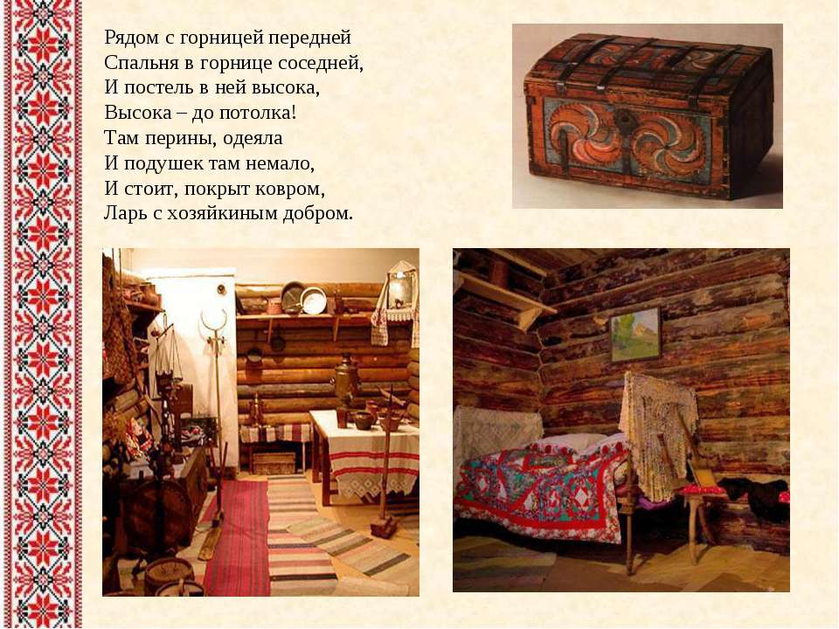

Slide 6
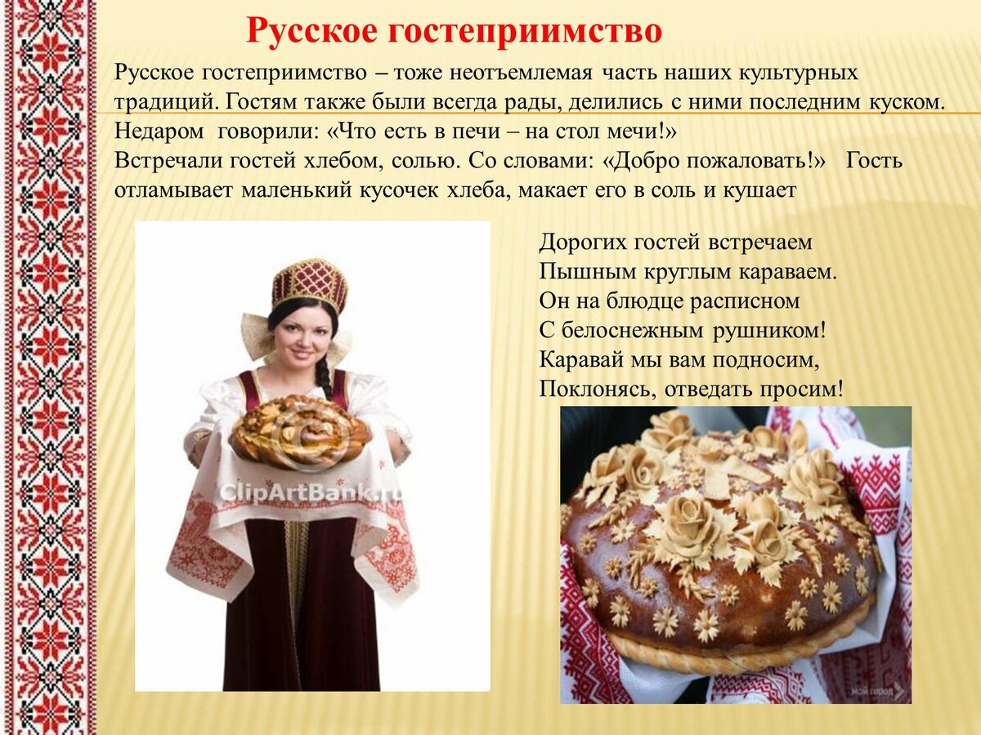

Slide 7

Хлеб - всему голова
Хлеб да вода – здоровая еда
Большому куску рот радуется
Ешь пироги, а хлеб вперед береги
Без хлеба – половина обеда
Хлеб бросать – труд не уважать
Будет хлеб – будет и обед

Slide 8


Slide 9
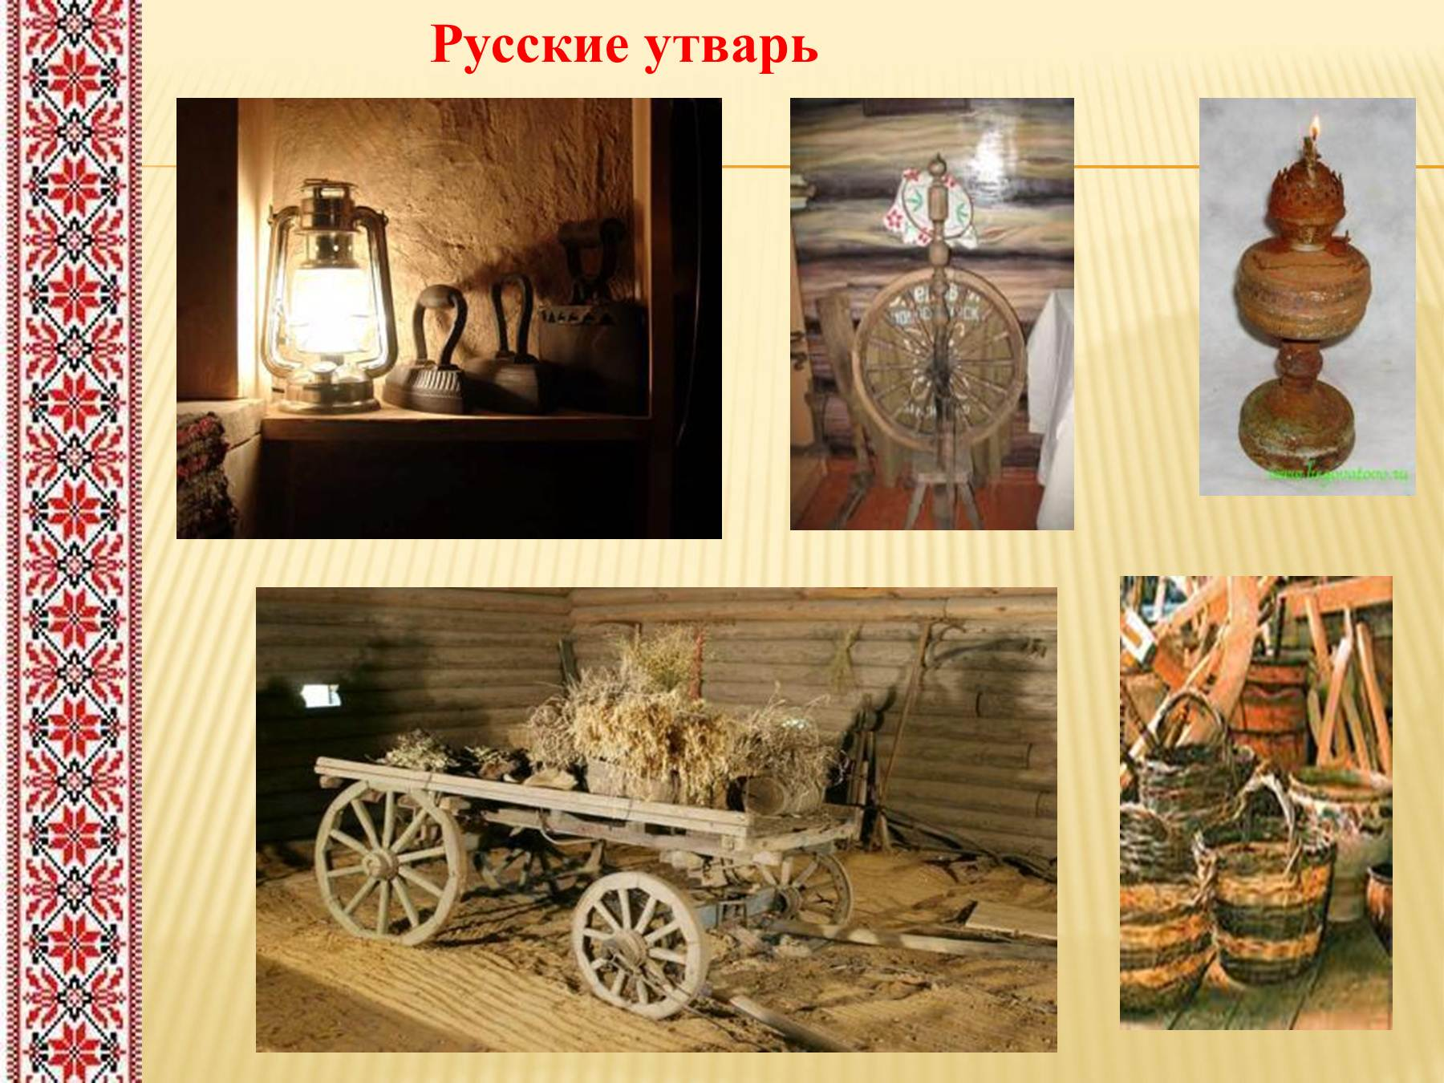

Slide 10
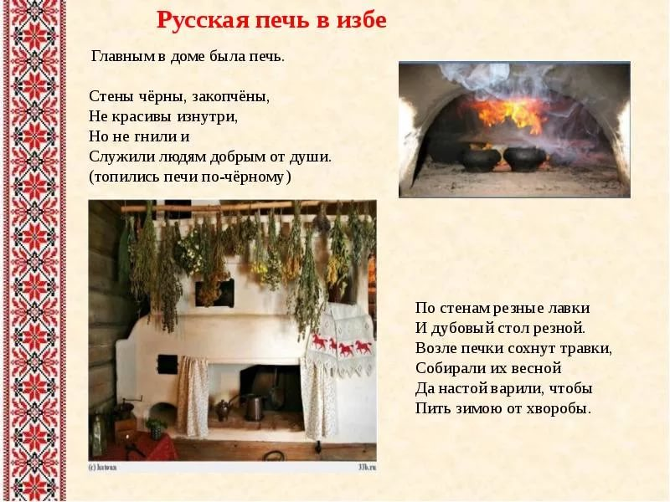

Slide 11
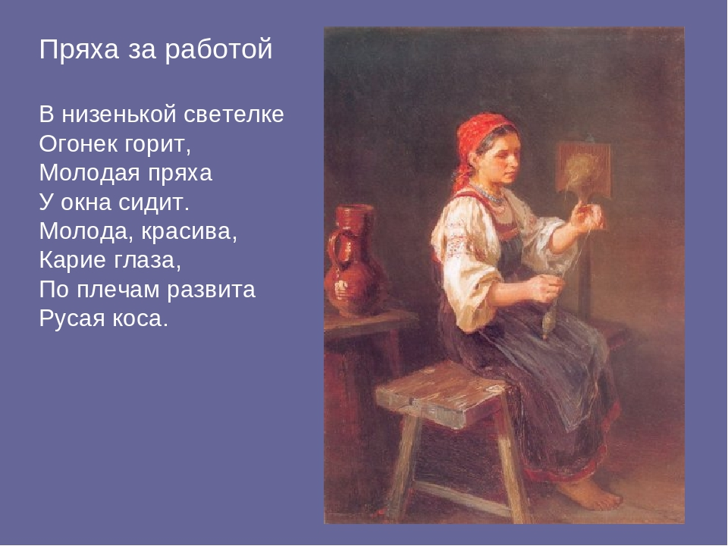
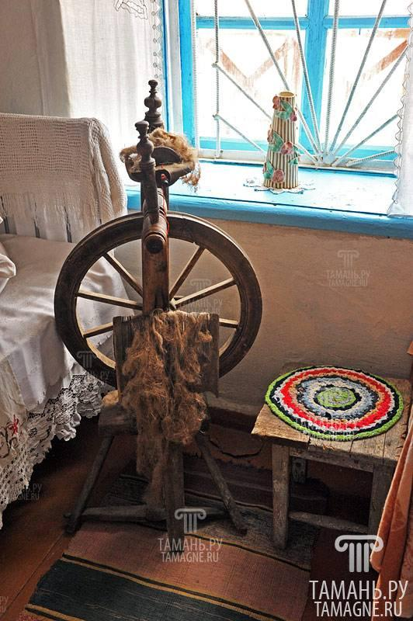

Slide 12


Slide 13
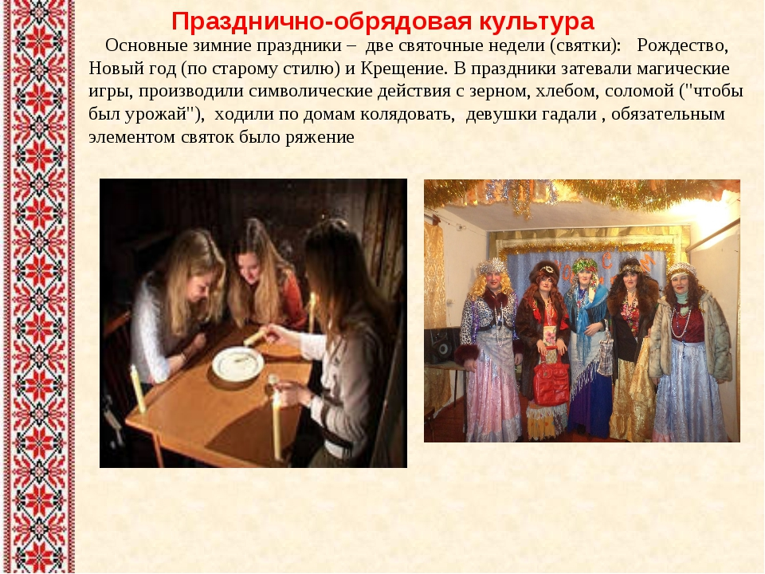

Slide 14
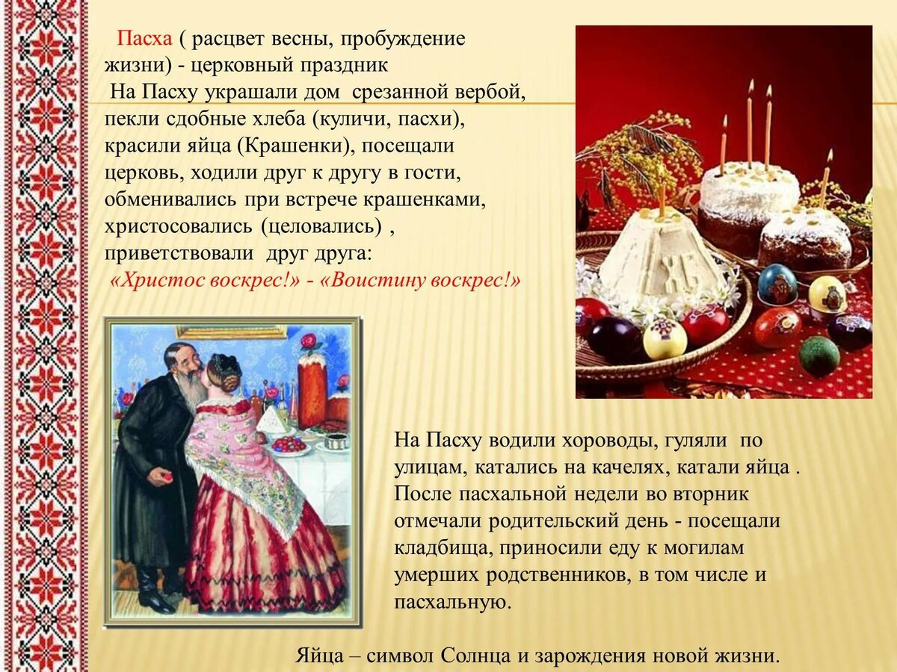

Slide 15


